Slide 1

유한등대
클라이언트팀
고현정, 김지민, 이민영, 신희찬
서버팀
정재령, 김태홍
DB팀
홍성민, 김창규
Notes:
안녕하세요 저희는 컴퓨터소프트웨어공학과 캡스톤 팀 ‘유한등대’입니다.

Slide 2
역할
클라이언트팀
- 시각적인 부분을 맡음. 결과 값을 컨트롤에 담아 보여줌.
서버팀
- 학교 통신망에 접근이 불가능하기 때문에 외부에 서버를 직접 구축
- 클라이언트와 DB 사이에서 요청과 응답을 처리.
DB팀
- 학생/교수 데이터를 저장하고 관리.
Notes:
저희 팀은 3개 팀으로 분리되어 있습니다.

Slide 3
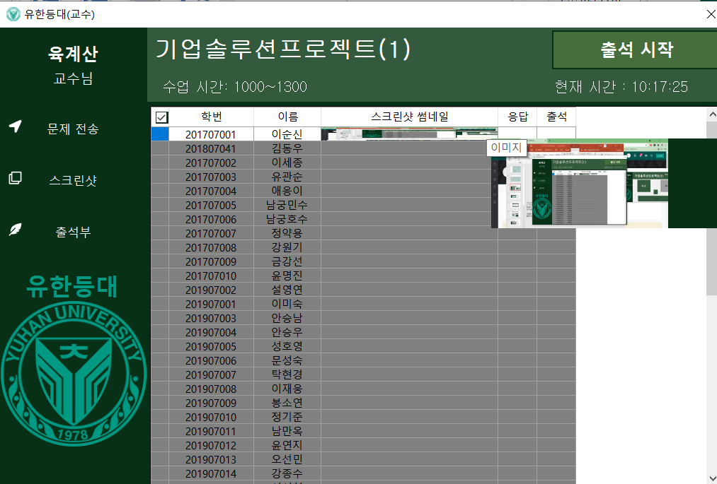
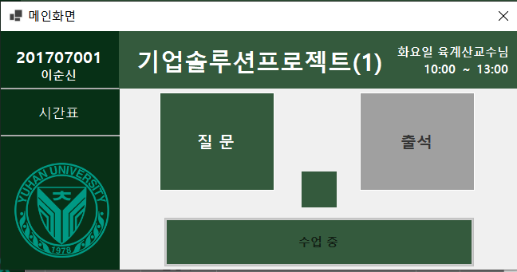
비대면 온라인 학습지원 프로그램
작품설명
비대면 실시간 강의 시 학습을 도와주는 프로그램.
로그인시 교수/학생 인식하여 다른 메인화면을 보여줌.
학생은 대표적으로 출석기능과 모르는 부분은 바로 질문할 수 있는 기능있어 수업에 집중하기 편함.
교수님은 대표적으로 스크린샷 요청하여 학생PC를 확인할 수 있고 수업을 이해했는지 문제를 낼 수 있어 관리하기 편함.
교수 메인화면
학생 메인화면
Notes:
작품설명을 하겠습니다.
큰 주제로는 비대면 온라인 학습지원 프로그램입니다.
닷넷프레임워크인 c#으로 작성했습니다.
목표: 학생과 교수님에 원활한 소통과 극대화한 학습 효과
학생은 비대면 수업을 받아도 학습에 문제가 가지 않도록 설계.
교수님은 비대면 수업을 할때 걱정되는 부분인 학생들에 수업태도, 수업이해 등을 관리하기 편하게 설계.

Slide 4
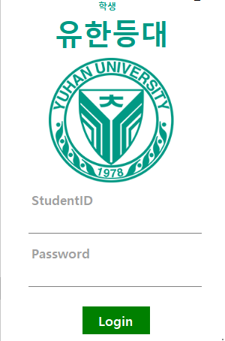
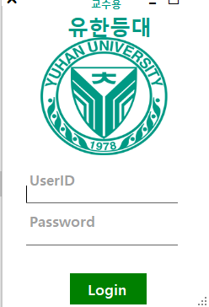
LoginForm(학생/교수 로그인화면)
-학생/교수용 로그인 화면이 다름.
학생용
교수용
Notes:
로그인화면입니다.
학생용/교수용 화면이 따로 만들어져있습니다.
수업 시작시간에 맞춰 서버에서 수업 방을 만들어줍니다
수업 시간외에는 접속할 수 없습니다.

Slide 5
Student_main
1) 시간표 기능
강좌명과 수업시간을 확인.
수업정보
1)
2) 질문 기능
2)
3)
질문 버튼을 클릭하면 질문 폼이 화면에 출력.
3) 출석 기능
교수님이 ‘출석 시작＇버튼을 누르면 출석 버튼을 클릭할 수 있으며, 5분 뒤에 클릭하면 지각, 15분부터는 결석으로 출석 처리.
로그인 성공 후 뜨는 메인화면.
Notes:
로그인을 하게되면 메인화면으로 넘어갑니다.
먼저 학생 메인화면을 보겠습니다.
상단바)에는 현재 수업정보가 나타납니다.
기능설명을 하겠습니다.
첫번째는 시간표기능) 현재 학생에 수강리스트를 요청하여 결과를 가져와 시간표를 만들어줍니다.
두번째는 질문기능) 수업속도가 빠르거나 수업이 이해가 가지 않을 때 ‘교수님께 이미지와 질문’을 보냅니다. 수업에 모르는 부분을 지나치지 않게 도와줍니다.
세번째는 출석기능) 교수님께서 ‘출석시작 버튼’을 누르게 되면 ‘출석 버튼’을 클릭 할 수 있습니다. 5분이 지나면 지각, 15분이 지나면 결석으로 바뀝니다.

Slide 6
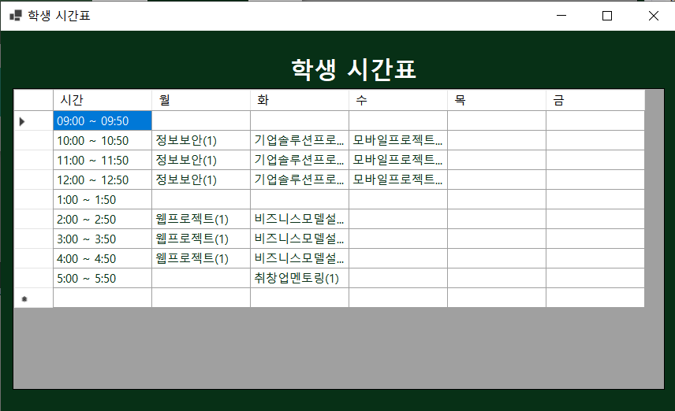
Student_Schedule(시간표)
- 접속한 학생에 수강리스트를 가져와서 시간표를 만들어 보여줌.
Notes:
수강과목 리스트를 받아 ‘현재 학생’에 시간표를 만들어 보여준다.

Slide 7
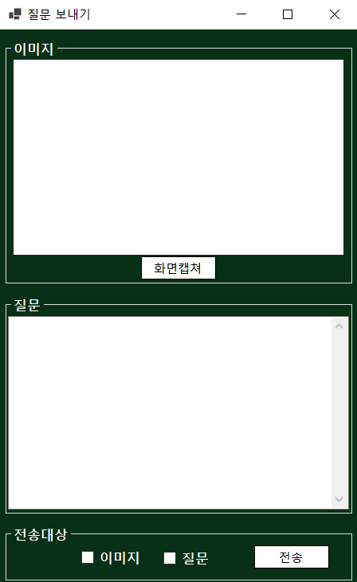
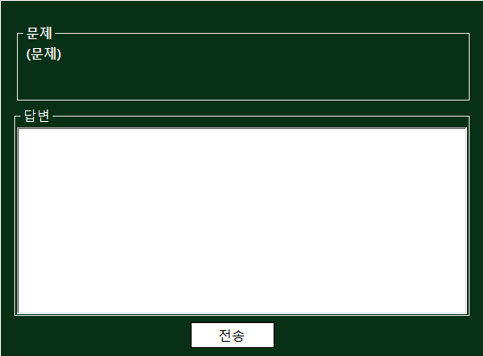
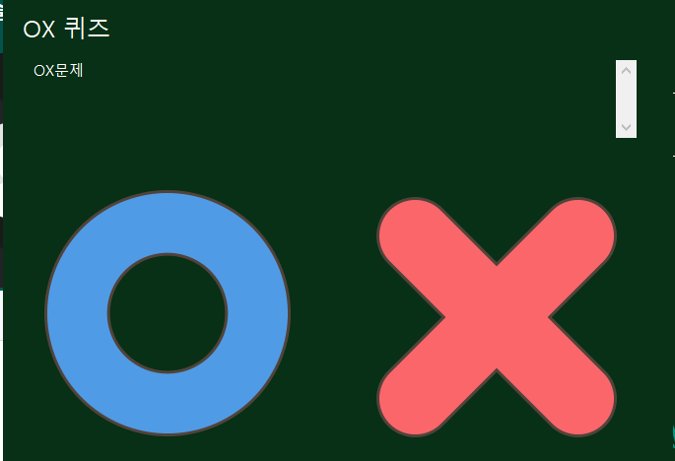
Student_askf(질문 보내는 폼)
- 스크린샷을 통해 현재 화면을 찍어 질문과 함께 보냄.(개별적으도 전송 가능.)
Student_askf(상단)
Student_askf(하단)
Student_answer와 StudentOX (문제 받는 폼 - 2가지 문제유형)
.
- 교수님이 학생에게 문제를 보내면 뜨는 창. / 전송을 하지 않는 이상 폼을 닫을 수 없음
Student_answer
StudentOX
Notes:
상단 폼은 질문을 보내는 폼과
하단 폼은 교수님께서 문제를 보낼때 받는 폼입니다.

Slide 8
ProfesserMain
1) 문제전송 기능
단답형 또는 ox퀴즈 문제를 보낼 수 있음.
수업정보
4)
2) 스크린샷 기능
버튼을 누르면 선택한 학생에 현재화면을
스크린샷.
(사진이오면 중앙 스크린샷 썸네일로 들어온다)
1)
2)
3) 출석부기능
학생들에 출석 기록을 확인할 수 있음.
3)
4) 출석 시작 버튼
5)
학생은 지금부터 출석이 가능함.
(5분정도 남았을 때 ‘수업 종료’로 바뀜.)
5) 학생리스트
미접속한 학생은 회색으로 처리.
접속한 학생은 하얀색으로 처리.
(학번, 이름, 스크린샷 썸네일, 응답, 출석 보여짐)
로그인 성공 후 뜨는 메인화면.
Notes:
교수님 메인화면입니다.
상단에는 수업정보가 나탑니다.
첫번째 문제전송 기능) 수업을 진행하는 중 학생이 이해를 했는지 알기 위해서 문제를 전송할 수 있습니다.
문제유형에는 OX, 학생입력 문제를 주고 학생들은 언제 문제가 올지 모른다는 긴장감에 집중도를 높일 수 있습니다.
두번째 스크린샷 기능) 문제에 답을 안한다거나 불렀을 때 말이 없는경우 딴짓을 하고 있을 수 있기에 스크린샷 요청을 보내 학생PC화면을 볼 수있습니다.
세번째 출석부 기능) 현재 수업을 듣는 학생들에 출석기록을 확인 할 수있습니다.
네번째 출석시작 기능) ‘출석 시작 버튼’을 눌러야지 학생 메인화면에서 ‘출석 버튼’을 누를 수 있습니다. 수업종료 5분정도 남았을 때 ‘수업 종료 버튼’이 생깁니다.

Slide 9
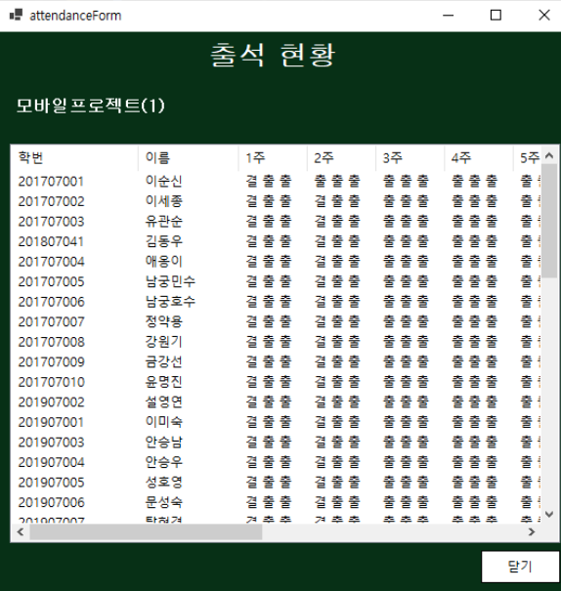
attendanceForm(출석현황)
- 현재 수업에 맞춰 학생들 출석기록을 확인.
Notes:
현재 수업과목에 맞는 학생 출석기록을 볼 수 있습니다.

Slide 10
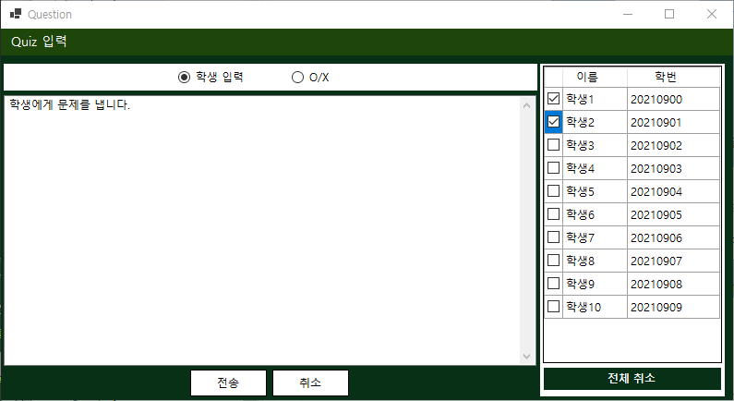
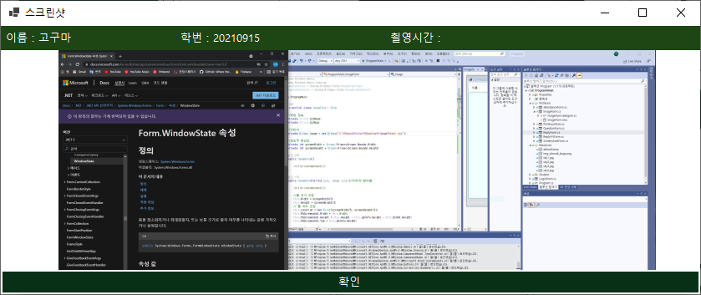
QuestionForm(퀴즈를 보내는 폼)
- 문제 형식을 선택하여 문제 적으면 됨.(ox 문제, 학생입력 문제)
- 전체 학생을 선택해서 전송 또는 선택하여 전송가능.
ScreenshotForm(학생PC에 스크린샷을 요청하여 결과를 받는 폼)
- 요청한 학생 정보와 스크린샷이 찍힌 시간.
- 학생PC 스크린샷한 현재화면을 볼 수 있음.
Notes:
상단폼은 퀴즈를 보내는 폼입니다
하단폼은 학생PC 현재화면을 스크린샷을 요청하여 결과를 볼 수 있습니다.

Slide 11
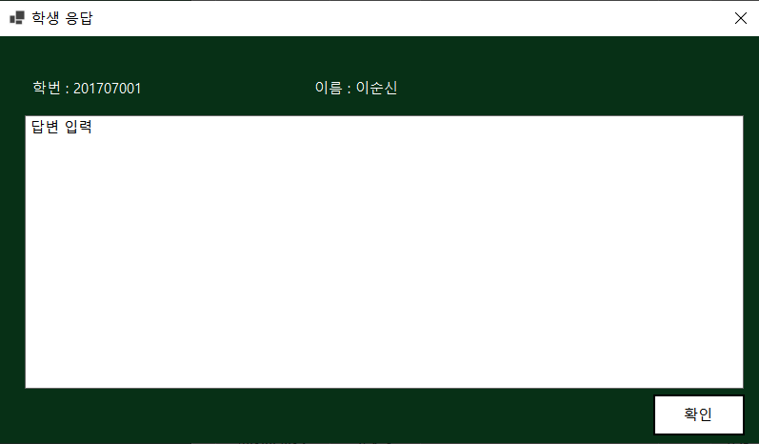
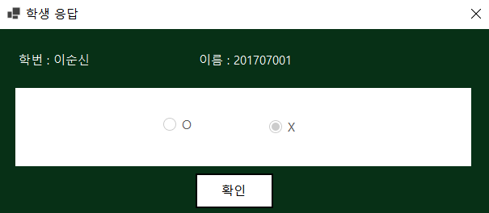
ReplyYNForm와 ReplyForm(학생이 작성한 문제 답변을 보는 폼)
- 교수 프로그램에서 QuestionForm에서 질문유형(학생입력, OX)을 선택해 학생에게 문제를 보냄.
- 학생은 질문형식에 따라 답변.
- 교수는 학생이 작성한 문제 답변을 볼 수 있음.
ReplyForm
ReplyYNForm
Notes:
학생이 보낸 문제에 답변을 확인할 수 있습니다.

Slide 12
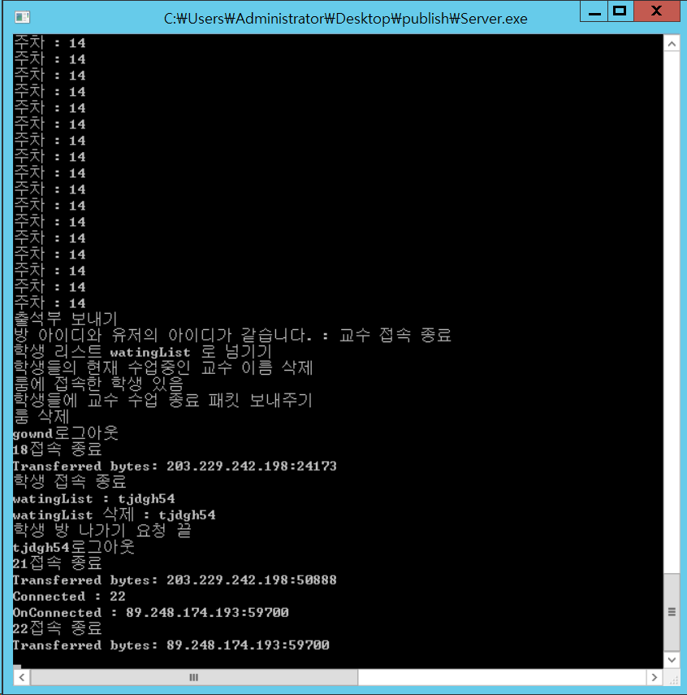
Server Program
학습 지원 프로그램을 위한 서버 프로그램
비대면 학생들이 학교 통신망에 접근이 불가능하기 때문에 외부에 서버를구축
수업시간에 맞춰서 수업 방 생성
DataBase를 이용하여 교수와 학생 정보 관리
Notes:
학생과 교수는 수업시간에 맞춰 수업 방이 생성되야 방에 들어갈 수 있고 수업시간이 끝나면 수업 방도 종료됩니다.

Slide 13



Network communication
학생
DataBase
Server
교수
Notes:
클라이언트는 서버를 통해 DB에 요청하고 응답 받을 수 있습니다.

Slide 14

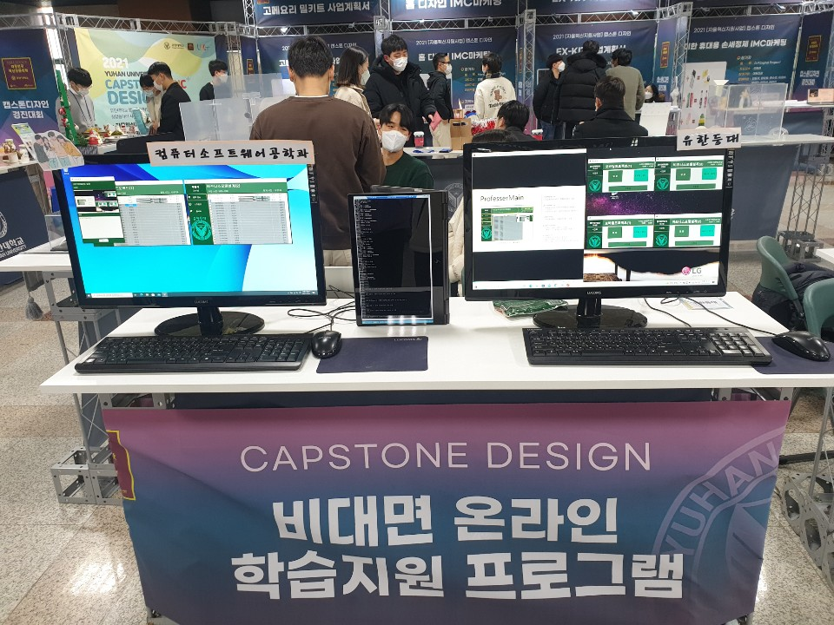
캡스톤 대회 사진(교내대회)
Notes:
클라이언트는 서버를 통해 DB에 요청하고 응답 받을 수 있습니다.

Slide 15
감사합니다.
Notes:
클라이언트는 서버를 통해 DB에 요청하고 응답 받을 수 있습니다.

